Slide 1
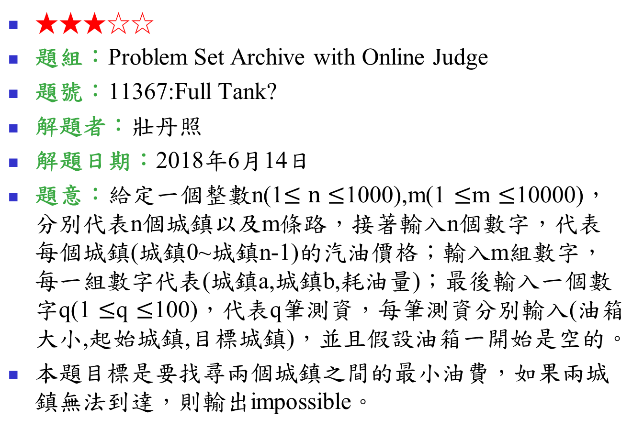
11367:Full Tank?

Slide 2
題意範例： 5 5
10 10 20 12 13 ➔城鎮油價
0 1 9
0 2 8
1 2 1 ➔(城鎮a,城鎮b,耗油量)
1 3 11
2 3 7
2 ➔測資數量
7 1 3 ➔Output:90
7 0 3 ➔Output:impossible

Slide 3
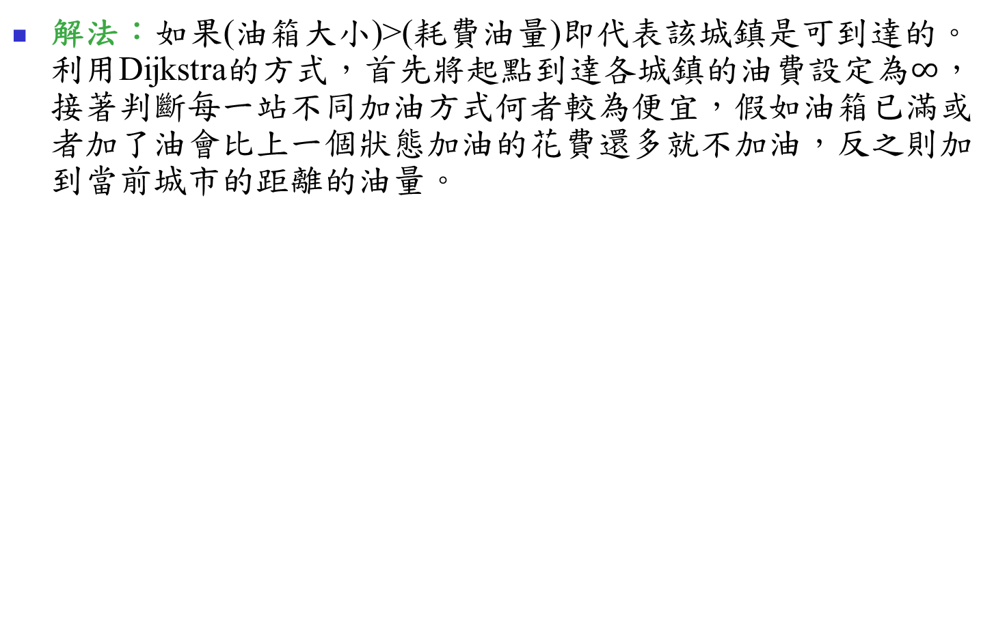

Slide 4
解法範例：以(7,1,3)的情況為例，並且城市狀態如下：
1,$10
9
11
0,$10
3,$12
1
7
8
2,$20
4,$13

Slide 5



0
9
11
1
7
8
為了到達城市2，城市1至少必須加一單位的油
當前狀態：油價=$10

Slide 6
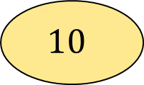
0
9
11
1
7
8
城市2紀錄為10
由於城市2油價($20)>當前狀態($10)
因此維持當前狀態油箱在城市1加滿，但由於到不了城市3，因此只好在城市2加一單位油。

Slide 7

0
9
11
1
城市3耗費油量=10*7+20
=90
並且由於到達目的地，程式停止。
7
8

Slide 8
